Slide 1




Chào mừng các em đến với tiết
Tiếng Việt - Lớp 2

Slide 2






UBND Huyện An Dương
Trường Tiểu học An Hồng
  Môn: Tiếng Việt 2
  BÀI 6: MỘT GIỜ HỌC
Giáo viên: Đặng Thị Hân
Năm sinh: 1974

Slide 3


Khởi động
Notes:
Bài giảng thiết kế bởi: Hương Thảo - tranthao121006@gmail.com

Slide 4

Thứ tư ngày 22 tháng 9 năm 2022
Tiếng Việt
Đọc: Một giờ học ( 2 tiết)

Slide 5


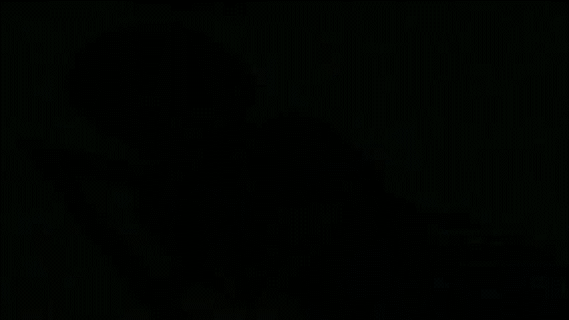
Xem video bài hát sau rồi trả lời câu hỏi
1. Bạn nhỏ trong bài hát được ai khen?
2. Những việc làm nào của bạn nhỏ được cô khen?

Slide 6
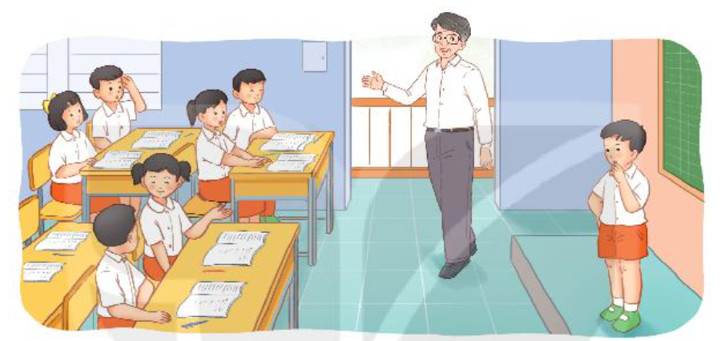
4. Khi nói trước lớp, em cảm thấy thế nào?

Slide 7


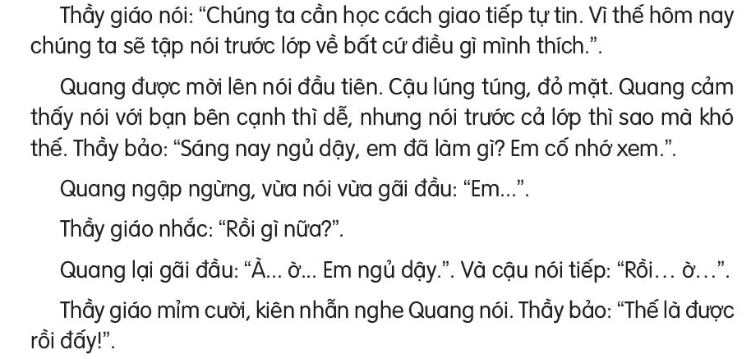

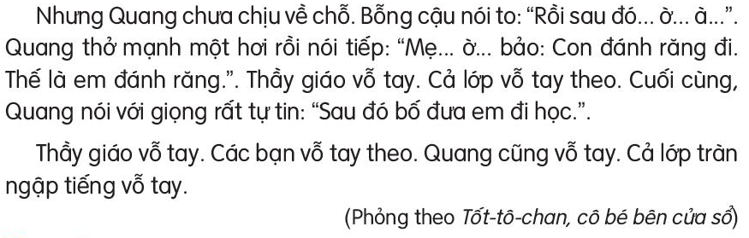

Một giờ học
1
2
3
4

Slide 10


Luyện đọc từ khó
lúng túng
ngập ngừng
kiên nhẫn
tràn ngập

Slide 11


Slide 12
Một giờ học
1
2
3
4

Slide 13


Luyện đọc câu dài
“Chúng ta cần học cách giao tiếp tự tin. Vì thế hôm nay chúng ta sẽ tập nói trước lớp về bất cứ điều gì mình thích.”
Notes:
Bài giảng thiết kế bởi: Hương Thảo - tranthao121006@gmail.com

Slide 14


Slide 15
Một giờ học
1
2
3
4

Slide 16


Giải nghĩa từ

Slide 17

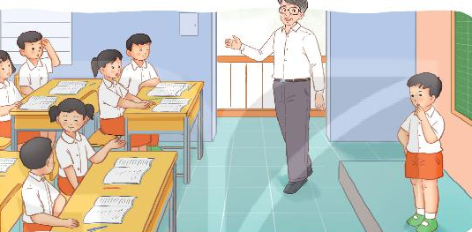
Lúng túng
Không biết nói hoặc làm thế nào
GIẢI NGHĨA TỪ
Kiên nhẫn
Tiếp tục làm việc đã định mà không nản lòng

Slide 18
Luyện đọc đoạn
trong nhóm

Slide 19
Một giờ học
1
2
3
4

Slide 20
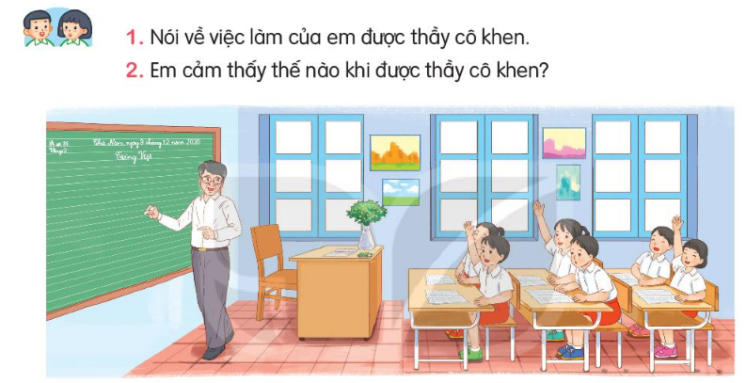
Đọc toàn bài
Một giờ học

Slide 21
Trả lời câu hỏi
Notes:
Bài giảng thiết kế bởi: Hương Thảo - tranthao121006@gmail.com

Slide 22
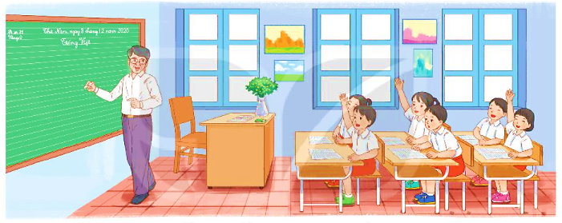
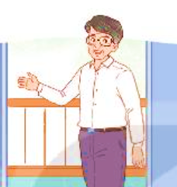
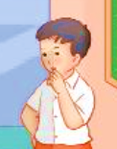
TRẢ LỜI CÂU HỎI
1. Trong giờ học, thầy giáo yêu cầu cả lớp làm gì?
→ Trong giờ học, thầy giáo yêu cầu cả lớp tập nói trước lớp về bất cứ điều gì mình thích.
2. Vì sao lúng đầu Quang lúng túng?
3. Theo em, điều gì khiến Quang trở nên tự tin?
→ Vì bạn cảm thấy nói với bạn bên cạnh thì dễ nhưng đứng trước cả lớp mà nói thì sao mà khó thế.
→ Nhờ thầy giáo và các bạn động viên, cổ vũ cho Quang. Quang đã cố gắng tự tin hơn.

Slide 23


Một giờ học
Luyện đọc lại toàn bài
Thầy giáo nói: “Chúng ta cần học cách giao tiếp tự tin. Vì thế hôm nay chúng ta sẽ tập nói trước lớp về bất cứ điều gì mình thích.”
Quang được mời lên nói đầu tiên. Cậu lúng túng, đỏ mặt. Quang cảm thấy nói với bạn bên cạnh thì dễ, nhưng nói trước cả lớp thì sao mà khó thế. Thầy bảo: “Em cố nhớ xem, sáng nay ngủ dậy, em đã làm gì?”
Quang ngập ngừng, vừa nói vừa gãi đầu: “Em...”.
Thầy giáo nhắc: “Rồi gì nữa?”.
Quang lại gãi đầu: “À...ờ...Em ngủ dậy.”. Và cậu nói tiếp: “Rồi...ờ...”.
Thầy giáo mỉm cười, kiên nhẫn nghe Quang nói. Thầy bảo: “Thế là được rồi đấy!”
Nhưng Quang chưa chịu về chỗ. Bỗng cậu nói to: “Rồi sau đó...ờ...ờ”. Quang thở mạnh một hơi rồi nói tiếp: “Mẹ... ờ... bảo: Con đánh răng đi. Thế là em đánh răng.”. Thầy giáo vỗ tay. Cả lớp vỗ tay theo. Cuối cùng, Quang nói với giọng rất tự tin: “Sau đó bố đưa em đi học.”.
Thầy giáo vỗ tay. Các bạn vỗ tay theo. Quang cũng vỗ tay. Cả lớp tràn ngập tiếng vỗ tay.
(Phỏng theo Tốt-tô-chan, cô bé bên cửa sổ)

Slide 24
Luyện tập
Notes:
Bài giảng thiết kế bởi: Hương Thảo - tranthao121006@gmail.com

Slide 25

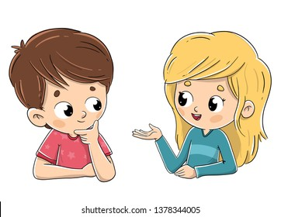
LUYỆN TẬP
1. Tìm những câu hỏi có trong bài đọc. Đó là câu hỏi của ai dành cho ai?
→ Câu hỏi của thầy giáo dành cho Quang.
Sáng nay ngủ dậy, em đã làm gì?
Rồi gì nữa?
2. Đóng vai các bạn và Quang, nói và đáp lời khen khi Quang trở nên tự tin.
Cậu giỏi thật đấy!
Cảm ơn cậu, tớ sẽ cố gắng hơn nữa.

Slide 26


Củng cố, dặn dò
Notes:
Bài giảng thiết kế bởi: Hương Thảo - tranthao121006@gmail.com

